Slide 1
中国“互联网+” 大学生创新创业大赛参赛技巧

Slide 2
大赛特点
1.大赛规则特点
关键词：创新创业项目 比赛
特 点：
一、比赛只比较选手现场的表现，而并不去参考选手
过往的或者以后的成绩。
二、比赛只比较出场选手的表现，而不会拿这个表现
去和场外未参赛的选手比较。
2.评审专家特点
关键词：企业家 风险投资人
特 点：
一、信息不充分会造成评委尽可能贴近客观的主观
判断的努力变得远离客观。
二、筛选机制的差异造成评委主观性增强。

Slide 3
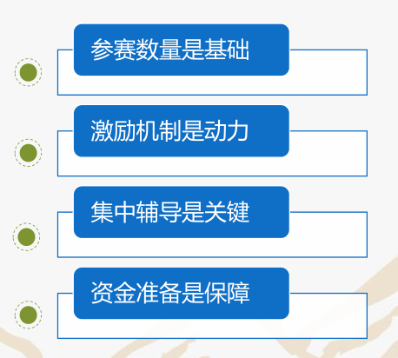
大 赛组织工作

Slide 4
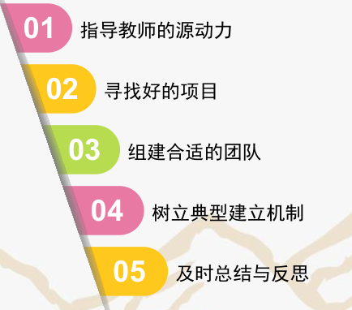
重点项目挖掘培育
指导教师工作

Slide 5
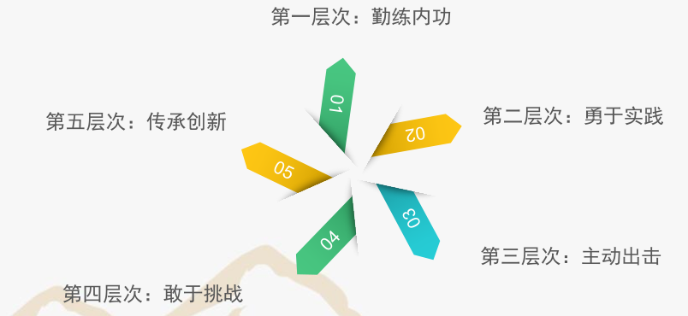
学生团队培养和传承

Slide 6
大赛项目合理包装

Slide 7
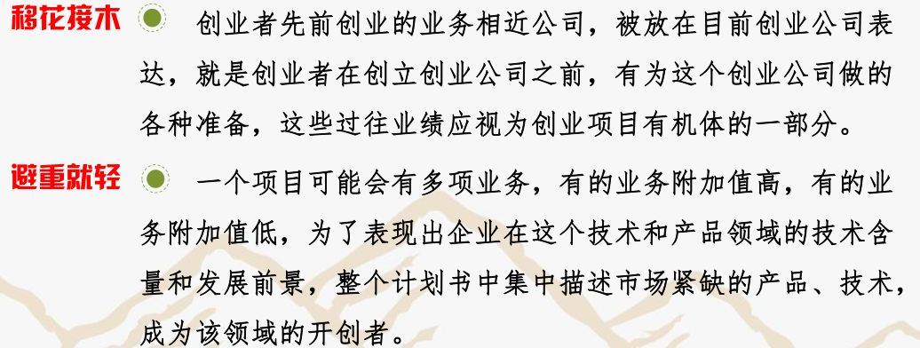
常用的包装手法

Slide 8
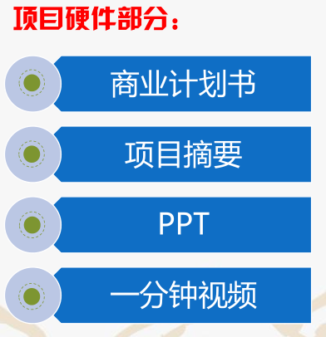
重点项目备赛技巧

Slide 9
商业计划书

Slide 10
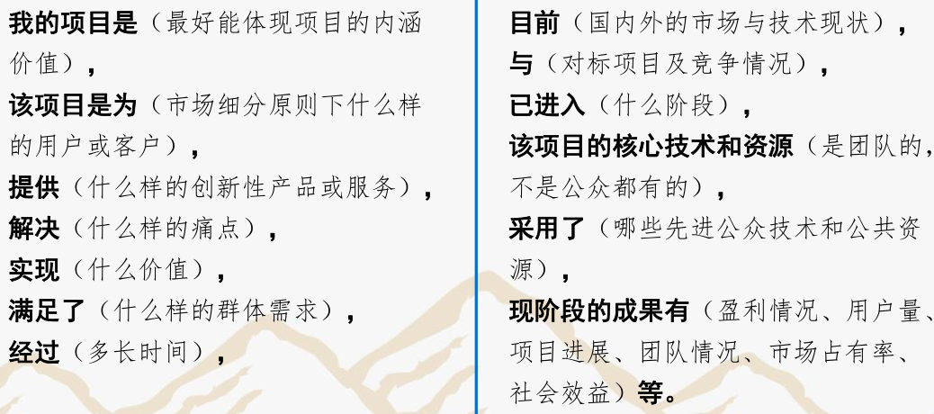
商业计划书撰写的总体思路

Slide 11
项目PPT

Slide 12
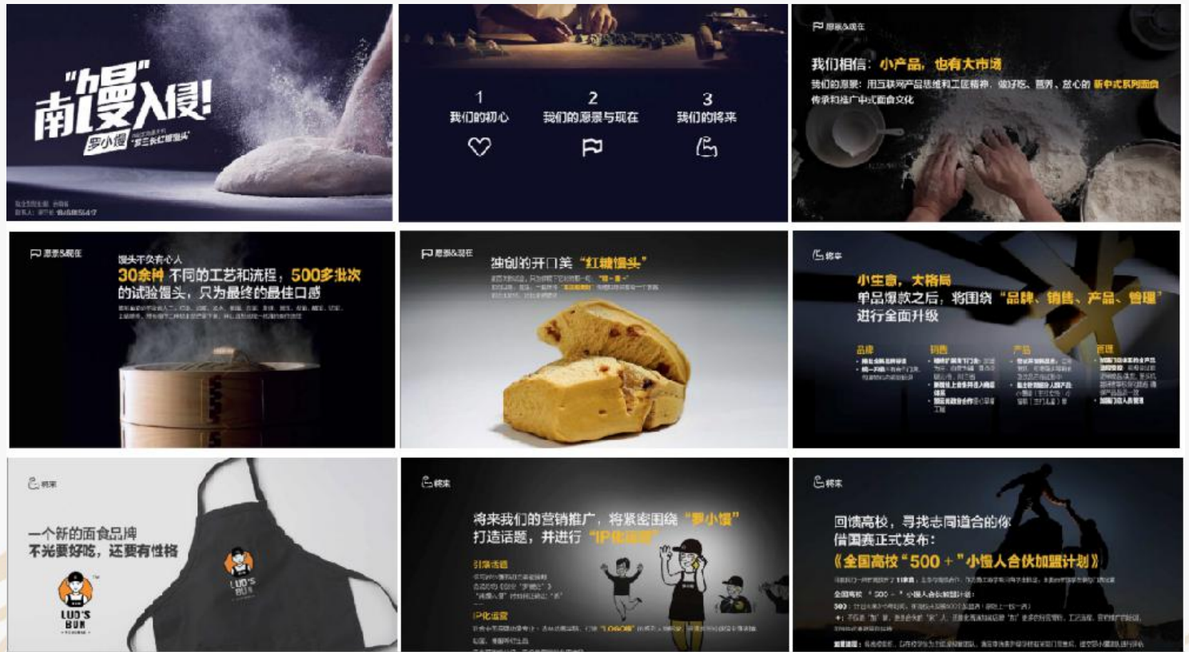
获金奖PPT示例

Slide 13
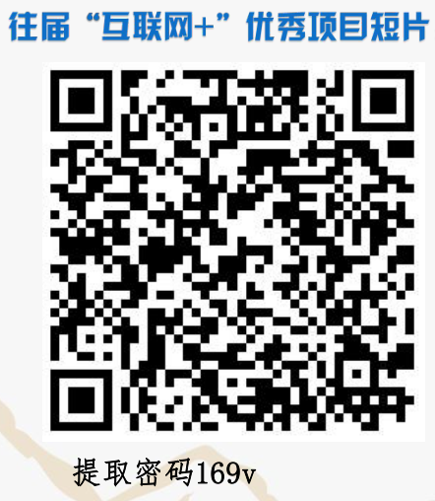
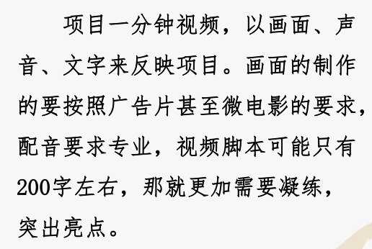
大赛项目一分钟视频

Slide 14
大赛项目软件（“罗小馒”示例）

Slide 15
大赛项目软件（“罗小馒”示例）

Slide 16
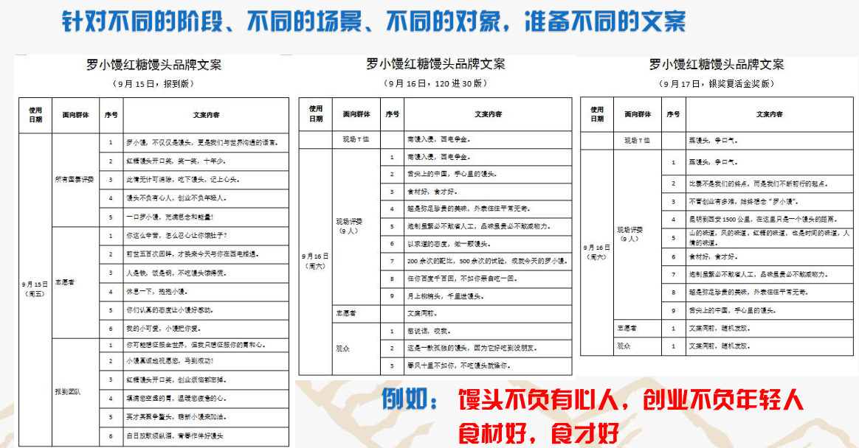
大赛项目软件（“罗小馒”示例）

